Slide 1
ÇOCUKLUK ÇAĞI SANTRAL SİNİR SİSTEMİ TÜMÖRLERİ
Prof.Dr. Aylin Okçu Heper
Ankara Üniversitesi Tıp Fakültesi
Tıbbi Patoloji AD
Dönem III, modül 7

Slide 2
Ders için gerekli olan ön bilgiler
Santral sinir sistemi histolojisi ve anatomisi

Slide 3
Öğrenim Hedefleri
Çocukluk çağı santral sinir sistemi tümörlerinin, erişkin dönem santral sinir sistemi tümörlerinden farklılıklarının kavranması
Kendi grupları içinde en sık görülen çocukluk çağı santral sinir sistemi tümörlerinin histopatolojisi ve klinik öneminin kavranması

Slide 4
Dersin içeriği
Çocukluk çağında sık izlenen santral sinir sistemi tümörleri
Düşük dereceli tümörler (pilositik astrositom, pleomorfik ksantoastrositom, subependimal dev hücreli astrositom, kraniyofarenjiom)
Yüksek dereceli tümörler
Medulloblastom, atipik teratoid rabdoid tümör

Slide 5
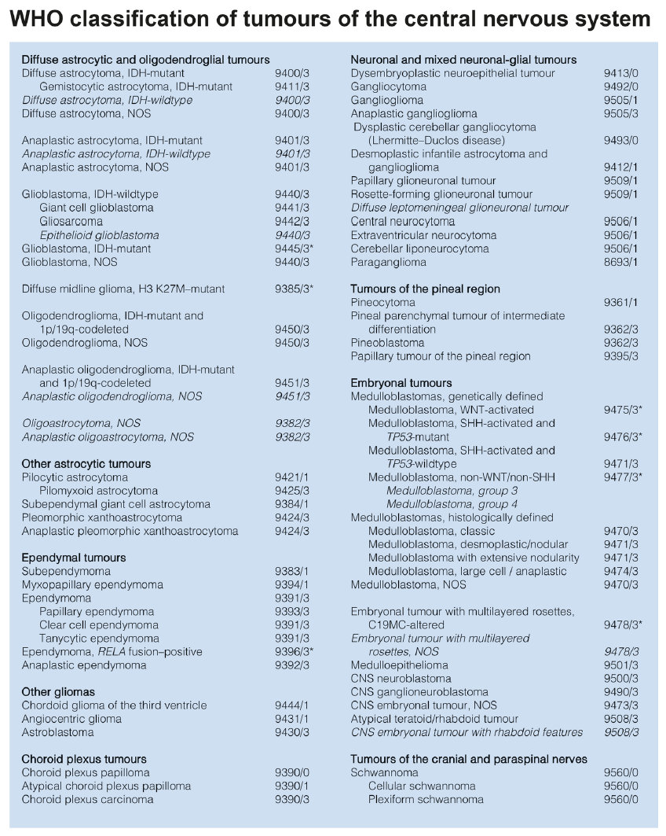
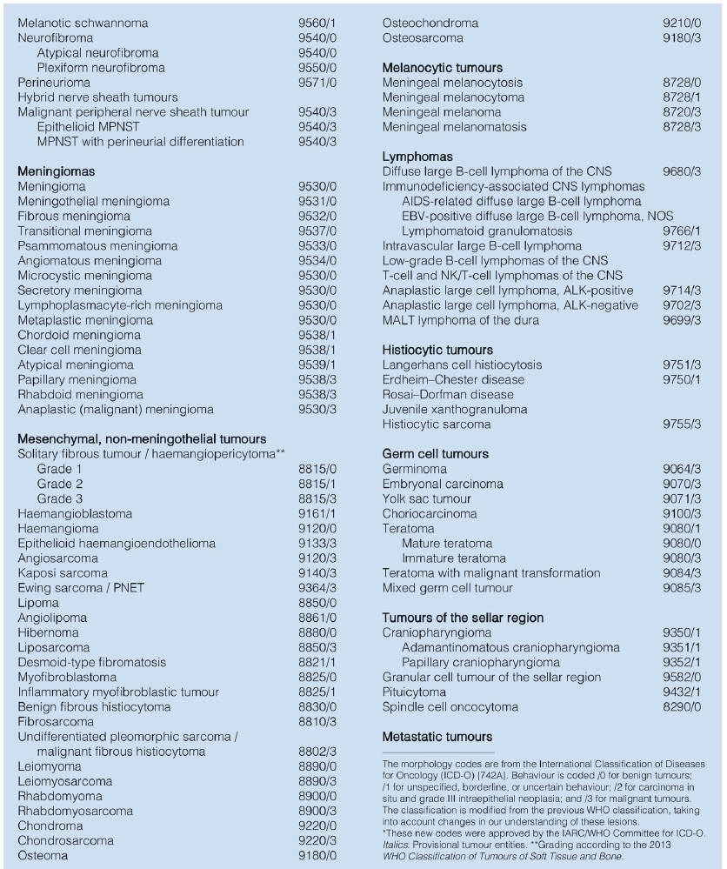
SSS Tümörleri Sınıflama (DSÖ-2016)
Çocukluk Çağı Santral Sinir Sistemi Tümörleri
Diffüz astrositik ve oligodendrogliyal tümörler
Diğer astrositik tümörler
Ependimal tümörler
Diğer gliyomlar
Nöronal ve mikst gliyonöronal tümörler
Pineal bölge tümörleri
Embriyonal tümörler
Kraniyal ve paraspinal sinirlerin tümörleri
Menenjiomlar
Mezanşimal, meningotelyal olmayan tümörler
Melanositik tümörler
Lenfomalar
Histiyositik tümörler
Germ hücreli tümörler
Sellar bölge tümörleri
Metastatik tümörler

Slide 6
Çocukluk Çağı Santral sinir sistemi tümörleri (DSÖ 2016 sınıflaması)
Astrositik tümörler
Diffüz astrositom (IDH-mutant, IDH-wild, NOS)
Anaplastik astrositom (IDH-mutant, IDH-wild, NOS)
Glioblastom (IDH-mutant, IDH-wild, NOS)
Diffüz orta hat gliyomu (H3 K27M-mutant)
Oligodendrogliyoma (IDH-mutant ve 1p19q kodelesyonlu, NOS)
Anaplastik oligodendrogliyoma (IDH-mutant ve 1p19q kodelesyonlu, NOS)
Oligoastrositoma, NOS, Anaplastik oligosatrositoma, NOS
Diğer astrositik tümörler
Pilositik astrositoma
Pilomikzoid astrositom
Subependimal dev hücreli astrositoma
Pleomorfik ksantoastrositoma
Anaplastik pleomorfik ksantoastrositoma

Slide 7
Pilositik astrositom
DSÖ derece I
Serebellum, hipotalamus, optik sinir/optik kiazma/hipotalamus/diensefalon, temporal lob, nadiren beyin sapı
İyi sınırlı
Nadiren anaplastik form transformasyonu
İyi prognozlu
Çocuk ve genç erişkinlerde (8-13 yaş)
Nörofibromatozis tip I

Slide 8
Pilositik astrositom
BRAF-KIAA1549 füzyonu (sıklıkla)
BRAFV600E mutasyonu (daha az)
NF-I hastaların %15’inde pilositik astrositom
17q kaybı (%20 sporadik olguda-NF1 geninde mutasyon yok)
P53 mutasyonu nadir (diffüz astrositomların tersine)

Slide 9
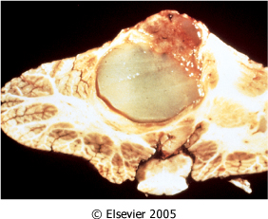
Pilositik astrositom
Düzgün sınırlı, bazen kistik özellikte
Kist içinde mural tümör nodülü
Lokalizasyona göre farklı isimler:
Optik gliom, infundibulom, beyin kökü gliomu, serebellar astrositoma vb.

Slide 10
Pilositik astrositom-sık saptanan mikroskobik özellikler
Nörofibriler zemin
Bifazik görünüm (fasiküler/mikrokistik)
Bipolar/unipolar, uzantılı pilositik gliyal hücreler
Rosenthal lifler (GFAP, ubiquitin, αβ-kristali (+))
Eozinofilik granüler cisimler
(GFAP, ubiquitin, αβ-kristalin (+))
Kalın duvarlı çok sayıda damarlar
Vasküler hücre proliferasyonu
Glomerüloid yapılar
Çok az çevre doku infiltrasyonu
optik sinir pilositik astrositomunda ve NF-1 hastalarda meningeal yayılım sık

Slide 11
Pilositik astrositom- az görülen mikroskobik özellikler
Nekroz/mitoz seyrek
Fokal anaplastik değişiklikler
Küçük üniform hücre grupları
Köpüksü (ksantomatoz hücreler)
Oligodendrosit benzeri hücreler
Belirgin mikzoid zemin içinde, damarlar etrafında gruplaşan az sayıda bipolar hücre

Slide 12
Pilositik astrositom-ayırıcı tanı
Tümör çevresi rosenthal lifler ile karakterli reaktif gliozis
Diffüz astrositom
Gangliogliom’un glial kısmı
Disembriyoblastik nöroepitelyal tümör (DNET) gliyal kısmı
…

Slide 13
ÇOCUKLUK ÇAĞI (0-14 yaş)
SANTRAL SİNİR SİSTEMİ TÜMÖRLERİ
Düşük dereceli glial tümörler Pilositik astrositom Ependimal tümörler Diğer | %33 %10
Embriyonal tümörler | %15
Kraniofarenjiom | %4
Yüksek dereceli glial tümörler | %10-14
Germ Hücreli Tümörler | %3
Gangliogliom | %2-3
Diğer primer SSS tümörleri | %5-10
Sekonder tümörler | <%10
CBITRUS 2007-2011

Slide 14
Çocukluk çağında “sık” görülen diğer düşük dereceli glial tümörler
Ependimom
Pleomorfik ksantoastrositom (PXA)
Subependimal dev hücreli astrositom (SEGA)

Slide 15
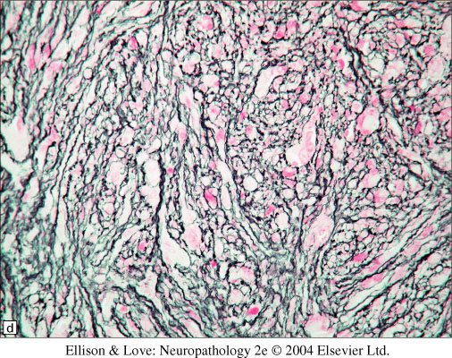
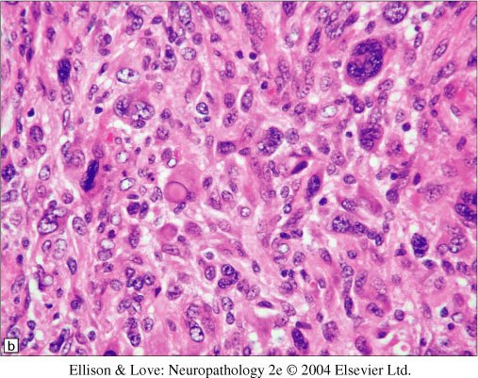
Pleomorfik ksantoastrositom (PXA)
DSÖ derece II
Astrositik tümörler grubunda
Çocuk/genç erişkin
Mikroskobik olarak çok pleomorfik ve atipik görünümli hücreler
retikülin
Superfisyal supratentoriyal kitle, temporal lob
Kist ile birlikte
Yavaş biyolojik seyirli
ANAPLASTİK PXA (Derece III), (anaplastik bulgular, malign seyir)
NOT: Kaynak kitaptan (Robbins and Cottran Pathologic Basis of Disease) çalışılacak

Slide 16
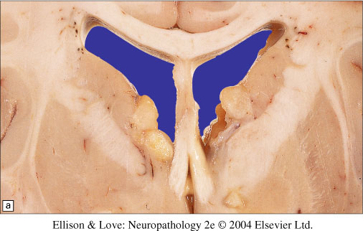
Subependimal dev hücreli astrositom (SEGA)
Lateral ventrikül duvarında subependimal nodül özelliğinde
Tuberoskleroz kompleksi (tuber-glionöronal hamartom-; fokal serebellar anomaliler-hamartomlar-; subependimal nodüller; subependimal dev hücreli astrositom)
Astrositik tümörler içinde
Adölesan dönemde
Nadiren tuberoskleroz dışı olur
NOT: Kaynak kitaptan (Robbins and Cottran Pathologic Basis of Disease) çalışılacak

Slide 17
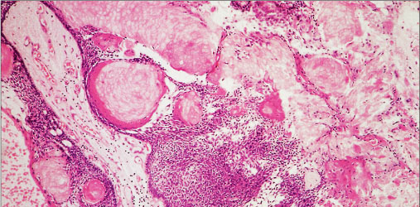
Kraniofarengiom
Sellar bölge tümörlerinden
Çocukluk çağı (5-10 yaş)/ erişkin
Adamantinomatöz/papiller tipleri
Skuamoz hücre grupları ve keratin bulunur.
Kalsifikasyon
Çevrede rosenthal lifleri içeren gliyozis
NOT: Kaynak kitaptan (Robbins and Cottran Pathologic Basis of Disease) çalışılacak

Slide 18
ÇOCUKLUK ÇAĞI (0-14 yaş)
SANTRAL SİNİR SİSTEMİ TÜMÖRLERİ
Düşük dereceli glial tümörler: Pilositik astrositom Ependimal tümörler | %33 %10
Embriyonal tümörler: Medulloblastom Atipik Teratoid/Rabdoid Tümör Diğer | %15 %9 %2-3 %2-3
Kraniofarenjiom | %4
Yüksek dereceli glial tümörler | %15-20
Germ Hücreli Tümörler | %3.7
Gangliogliom | %2-3
Diğer primer SSS tümörleri | %5-10
Sekonder tümörler | <%10
CBITRUS 2007-2011

Slide 19
Primitif (embriyonal) nöroepitelyal tümörlerin ortak özellikleri:
- çocuklarda sık
- serebrospinal sıvı yolu ile yayılım eğilimi fazla
- mitoz ve apopitoz çok yüksek
- nöroepitelyal diferansiyasyon potansiyeli var

Slide 20
Medulloblastom (MB)
Çocukluk çağının en sık embriyonal tm.
Çocukluk çağı beyin tümörleri arasında sıklık açısından 2.sırada (Pilositik astrositom ardından)
Genel yıllık insidans: 1.8/10⁶
Çocukluk çağı yıllık insidans: 6/10⁶
MB; ¼ olgu erişkin
Erişkin intrakraniyal tm.lerin < %1

Slide 21
Medulloblastom (MB)
Beyazlar > latinler > zenciler (ABD)
9 yaş (3-7 pik)
E/K: 1.7/1
E/K: 2/1 (> 3 yaş)
E/K: 1 (≤ 3 yaş)
Notes:
Beyazlarda daha sık , 3 yaş üstünde hafif erkek baskınlığı var

Slide 22
Medulloblastom
Embriyonal primitif nöroepitelyal tümör
DSÖ derece IV
İnfiltratif, indiferansiye
Nadiren nöronal ve glial differansiyasyon
Çocuklarda serebellum orta hat yerleşimli
Erişkinlerde serebelum lateral yerleşimli
Serebrospinal sıvı aracılığı ile yayılma eğilimi

Slide 23
Genetik profil (moleküler tip) | Histoloji tip | Prognoz
Medulloblastom Wnt-aktive | Klasik Büyük hc/anaplastik (çok nadir) | Düşük riskli, hemen hemen hepsi klasik morfolojili Klinikopatolojik önemi belirsiz
Medulloblastom SHH-aktive, p53 mutant | Klasik Büyük hc/anaplastik Desmoplastik/nodüler (çok nadir) | Nadir, yüksek riskli Yüksek riskli, 7-17 yaşlarda(+) Klinikopatolojik önemi belirsiz
Medulloblastom SHH-aktive, p53 wild | Klasik Büyük hc/anaplastik Desmoplastik/nodüler (çok nadir) Yaygın nodülariteli | Standart risk Klinikopatolojik önemi belirsiz Yeni doğanda düşük risk; yenidoğan ve erişkinde(+) Yenidoğanda düşük risk
Medulloblastom Non-wnt non-SHH, grup 3 | Klasik Büyük hc/anaplastik | Standart risk Yüksek risk
Medulloblastom Non-wnt non-SHH, grup 4 | Klasik Büyük hc/anaplastik (nadir) | Standart risk, hemen hemen hepsi klasik morfolojili Klinikopatolojik önemi belirsiz

Slide 24
Medulloblastom ile karakterli ailevi kanser sendromları
Nevoid bazal hücreli karsinom sendromu (Gorlin sendromu)
Erken çocukluk döneminde MB riski
PTCH1 → MB riski %2
SUFU → %2x20 MB riski
%22 desmoplastik/nodüler MB olgusunda
Turcot sendromu
Li-fraumeni sendromu
NOT: Kaynak kitaptan (Robbins and Cottran Pathologic Basis of Disease) çalışılacak

Slide 25
Santral sinir sistemi tümörleri DSÖ 2016 sınıflaması-embriyonal tümörler
Medulloblastom, genetik tanımlama (moleküler subtip)
Wnt aktive
SHH aktive ve Tp53 mutant
SHH-aktive ve Tp53-wild
Non-wnt, non-SHH,grup 3
Non-wnt, non-SHH,grup 4
Medulloblastom, histolojik tanımlama (histolojik subtip)
Klasik
Desmoplastik/nodüler
Yaygın nodülariteli
Büyük hücreli/anaplastik
Medulloblastom, NOS
Çok sıralı rozetli embriyonal tümör, C19MC değişikliği
Çok sıralı rozetli embriyonal tümör, NOS
Medulloepitelyoma
SSS nöroblastomu
SSS ganglionöroblastomu
SSS embriyonal tümör, NOS
Atipik teratoid rabdoid tümör (ATRT)
Rabdoid bulgular içeren SSS embriyonal tümör

Slide 26
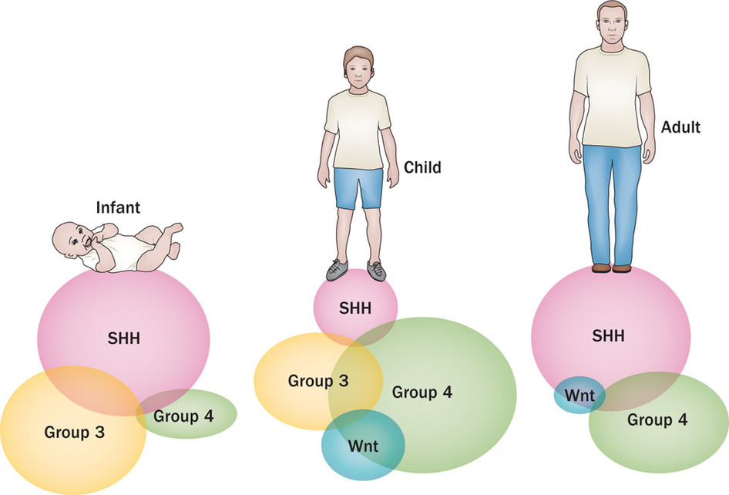
MB-Moleküler subtiplerin yaş gruplarına göre dağılımı
Medulloblastoma-translating discovieries from bench to the bedside
Gajiar AJ, Robinson GW
Nature Reviews Clinical Oncology, 11:714-722, 2014

Slide 27
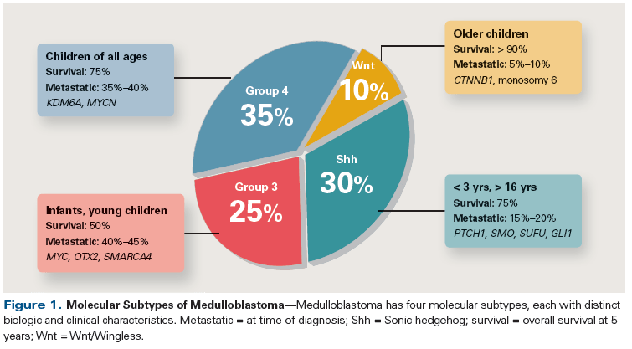
MB-moleküler subtiplerin oranları, yaşam süreleri ve metastaz oranları
Applications of Genomic Sequencing in Pediatric CNS Tumors
Oncology Journal, Brain TumorsBy Abhishek A. Bavle, MBBS, Frank Y. Lin, MD, and D. Williams Parsons, MD, PhD

Slide 28
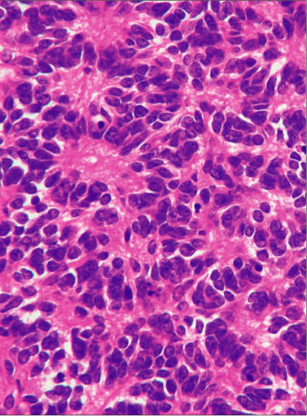
Medulloblastom-mikroskobik bulgular
Nöropil zemin
Küçük mavi hücre tabakaları
Çok fazla mitoz, apopitoz
Nekroz
Homer-Wright rozetleri
Ganglion veya nörositik hücreleri (%5)
Nöronal diferansiyasyon

Slide 29
Ayırıcı tanı
Bütün küçük mavi hücreli tümörler (lenfoma, nöroblastom, Wilms tümörü, rabdomyosarkom, retinoblastom)
Diğer embriyonal tümörler
Bütün indiferansiye tümörler

Slide 30
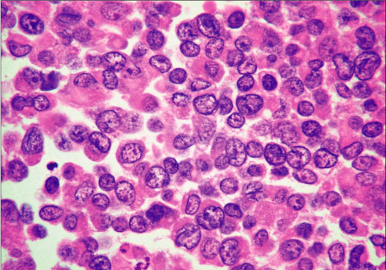
Atipik teratoid rabdoid tümör
Nadir
WHO grade IV
5 yaş altı çocuklarda
Posterior fossa, supratentoriyal alanlar
Prognozu çok kötü
Serebrospinal yayılım fazla
Rabdoid hücreler
İmmünhistokimyasal olarak, epitelyal ve mezenşimal belirleyicileri (+)
Krom.22 de genetik materyal kaybı (monozomi)
hSNF5/INI-1 geninde mutasyon (protein İHK ile gösterilebilir)
NOT: Kaynak kitaptan (Robbins and Cottran Pathologic Basis of Disease) çalışılacak

Slide 31
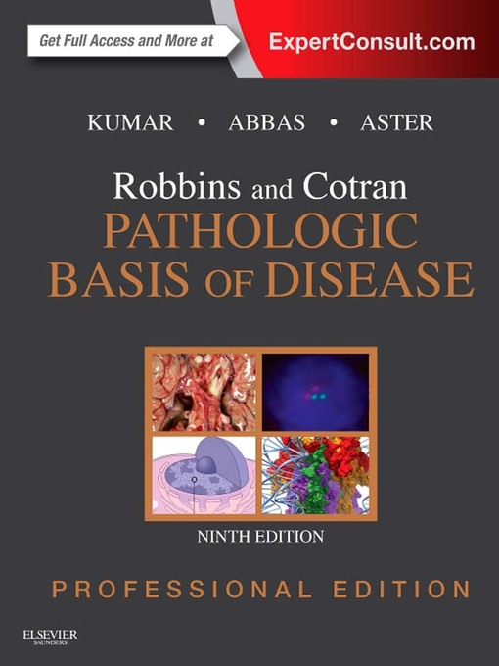
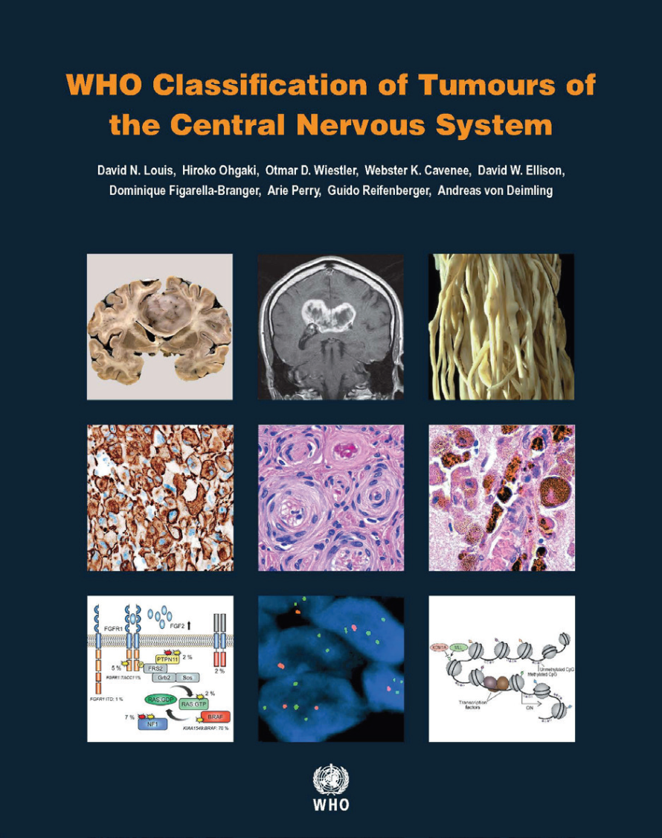
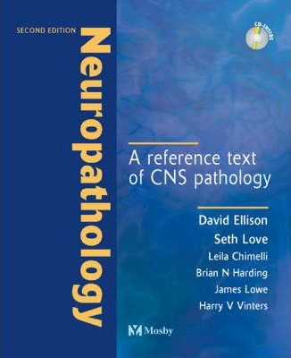
Kaynak kitaplar

